Slide 1
第三节 气体实验定律的微观解释
核心素养点击

Slide 2

一、气体压强的微观解释
1．填一填
(1)大量气体分子频繁碰撞器壁，产生持续均匀的压力，而单位面积上的压力就是气体的_____。
(2)微观角度看压强变化规律
①某容器中气体分子的_________越大，单位时间内、单位面积上气体分子与器壁的碰撞对器壁的作用力就越大。
②若容器中气体分子的________大，在单位时间内，与单位面积器壁碰撞的分子数就多，平均作用力也会较大。
压强
平均速率
数密度

Slide 3
2．判一判
(1)密闭气体的压强是由气体受到重力而产生的。 ( )
(2)气体的温度越高，压强就一定越大。 ( )
(3)大气压强是由于空气受重力产生的。 ( )
×
×
√

Slide 4
3．选一选
一房间内，上午10时的温度为15 ℃，下午2时的温度为25 ℃，假设大气压强无变化，则下午2时与上午10时相比较，房间内的 ( )
A．空气密度增大 B．空气分子的平均动能增大
C．空气的压强增大 D．空气质量增大
解析：温度升高，空气分子的平均动能增大，平均每个分子对房间内墙壁的作用力将变大，房间的空气与外界相同，气压并未改变，可见房间内单位体积内的分子数一定减小，故房间内空气密度ρ_{空}减小，房间内空气质量m_{空}＝ρ_{空}·V随之减小，故B正确。
答案：B

Slide 5
二、气体实验定律的微观解释 理想气体
1．填一填
(1)气体实验定律的微观解释
玻意耳定律 | 一定质量的某种理想气体，温度保持不变时，分子的___________是一定的。在这种情况下，体积减小时，分子的________增大，单位时间内、单位面积上碰撞器壁的分子数就多，气体的压强就增大
盖-吕萨克定律 | 一定质量的某种理想气体，温度升高时，分子的__________增大。只有气体的体积同时增大，使分子的_______减小，才能保持______不变
查理 定律 | 一定质量的某种理想气体，体积保持不变时，分子的_______保持不变。在这种情况下，温度升高时，分子的_________增大，气体的_____就增大
平均动能
数密度
平均动能
数密度
压强
数密度
平均动能
压强

Slide 6
气体实验定律

Slide 7
2．判一判
(1)实际气体在常温常压下可看作理想气体。 ( )
(2)理想气体是为了研究问题的方便提出的一种理想化模型。 ( )
(3)一定质量的理想气体，体积增大，单位体积内的分子数减少，气体的压强一定减小。 ( )
√
√
×

Slide 8
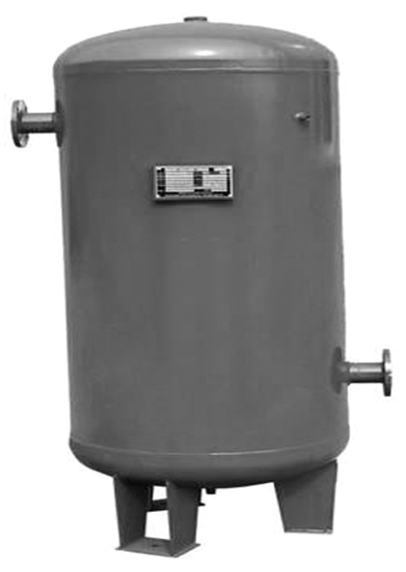
3．想一想
如图所示的储气罐中存有高压气体，在其状态发生变化时，还遵守气
体实验定律吗？低温状态下，气体还遵守实验定律吗？为什么？
提示：在高压、低温状态下，气体状态发生改变时，将不会严格遵守
气体实验定律，因为在高压、低温状态下，气体的状态可能已接近或已达到液态，故气体实验定律将不再适用。

Slide 9

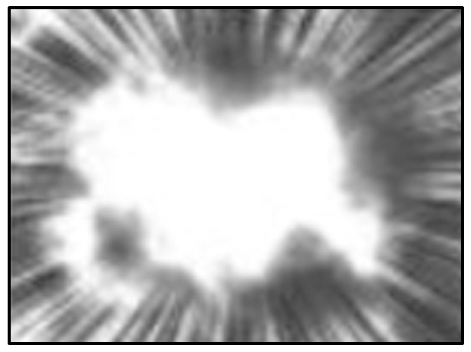
探究(一) 气体实验定律的微观解释
[问题驱动]
中央电视台在“科技之光”栏目中曾播放过这样一个节目，把液氮
倒入饮料瓶中，马上盖上盖子并拧紧，人立即离开现场，一会儿饮料瓶
就爆炸了。你能解释一下原因吗？
提示：饮料瓶内液氮吸热后变成氮气，分子运动加剧，氮气分子的数密度增大，使瓶内气体分子频繁持续碰撞瓶内壁产生的压强逐渐增大，当瓶内外的压强差大于瓶子所承受限度时，饮料瓶发生爆炸。

Slide 10
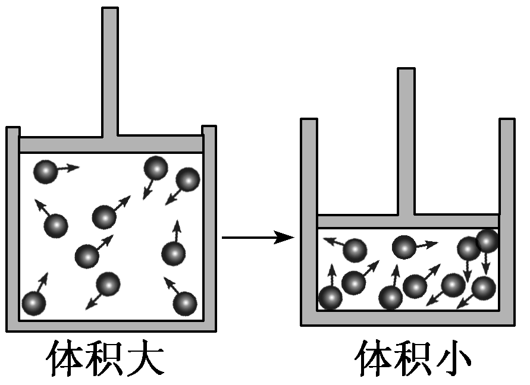
[重难释解]
1．玻意耳定律
(1)宏观表现：一定质量的某种理想气体，在温度保持不变时，体积减小，压强增大；体积增大，压强减小。
(2) 微观解释：温度不变，分子的平均动能不变，体积越小，分子的
数密度越大，单位时间内撞到单位面积器壁上的分子数就越多，
气体的压强就越大，如图所示。

Slide 11
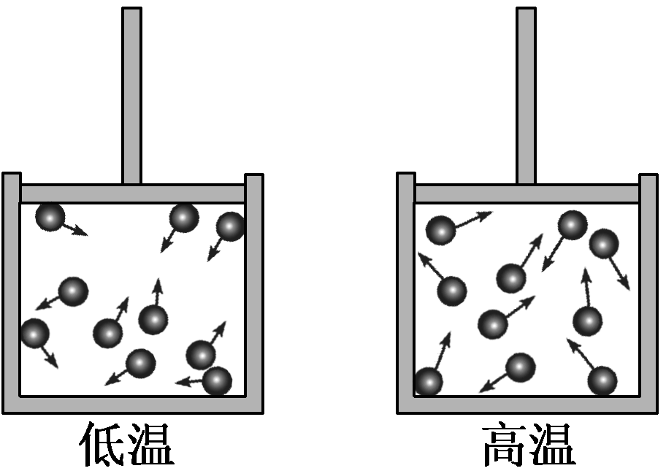
2．查理定律
(1)宏观表现：一定质量的某种理想气体，在体积保持不变时，温度升高，压强增大；温度降低，压强减小。
(2)微观解释：体积不变，则分子的数密度不变，温度升高，分子平均动能增大，分子撞击器壁单位面积的作用力变大，所以气体的压强增大，如图所示。

Slide 12
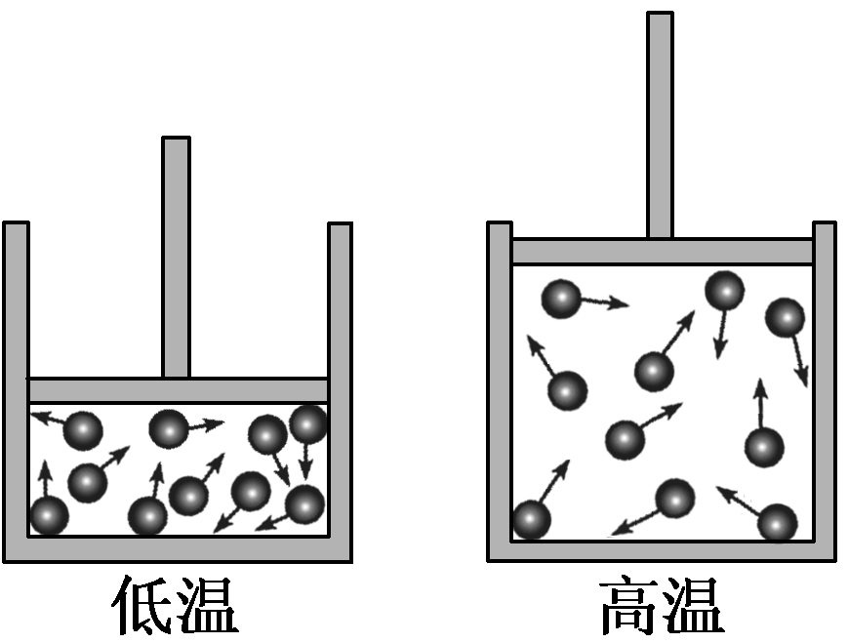
3．盖-吕萨克定律
(1)宏观表观：一定质量的某种理想气体，在压强不变时，温度升高，体积增大，温度降低，体积减小。
(2)微观解释：温度升高，分子平均动能增大，撞击器壁的作用力变大，而要使压强不变，则需影响压强的另一个因素，即分子的数密度减小，所以气体的体积增大，如图所示。

Slide 13
典例1 (多选)对一定质量的理想气体，下列说法正确的是 ( )
A．体积不变，压强增大时，气体分子的平均动能一定增大
B．温度不变，压强减小时，气体的密度一定减小
C．压强不变，温度降低时，气体的密度一定减小
D．温度升高，压强和体积都可能不变
[解析] 根据气体压强、体积、温度的关系可知，体积不变，压强增大时，气体的温度升高，气体分子的平均动能增大，选项A正确；温度不变，压强减小时，气体体积增大，气体的密集程度减小，B正确；压强不变，温度降低时，体积减小，气体的密集程度增大，C错误；温度升高，压强、体积中至少有一个发生改变，D错误。
[答案] AB

Slide 14

气体实验定律的微观解释的方法
(1)宏观量温度的变化对应着微观量分子的平均动能的变化，宏观量体积的变化对应着气体分子的数密度的变化。
(2)压强的变化可能由两个因素引起，即分子热运动的平均动能和分子的数密度，可以根据气体变化情况选择相应的实验定律加以判断。

Slide 15
[素养训练]
1．(多选)一定质量的气体，在温度不变的情况下，其体积增大、压强减小，或体积减小、压强增大，其原因是 ( )
A．体积增大后，气体分子的速率变小了
B．体积减小后，气体分子的速率变大了
C．体积增大后，单位体积的分子数变少了
D．体积减小后，单位时间内撞击到单位面积器壁上的分子数变多了
解析：温度不变，因此分子平均动能不变，体积增大后，单位体积的分子数变少，单位时间内器壁单位面积上所受的分子平均撞击力减小，气体压强减小；体积减小时，正好相反，即压强增大，C、D正确，A、B错误。
答案：CD

Slide 16

2．(多选)如图，封闭在气缸内一定质量的理想气体，如果保持体积不
变，当温度升高时，以下说法正确的是 ( )
A．气体的密度增大
B．气体的压强增大
C．气体分子的平均动能减小
D．每秒撞击单位面积器壁的气体分子数增多
答案：BD

Slide 18
解析：由题图可知B→C，气体的体积增大，密度减小，A错误；C→A为等温变化，分子平均速率v_{A}＝v_{C}，B错误；B→C为等压过程，p_{B}＝p_{C}，F_{B}＝F_{C}，由题图知，p_{A}>p_{B}，则F_{A}>F_{B}，C正确；A→B为等容降压过程，密度不变，温度降低，N_{A}>N_{B}，C→A为等温压缩过程，温度不变，分子数密度增大，应有N_{A}>N_{C}，D正确。
答案：CD

Slide 20
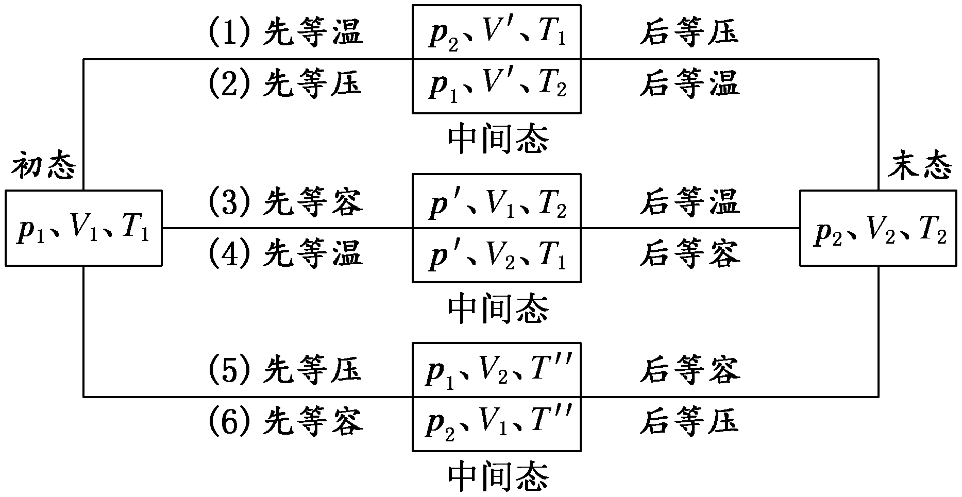
2．理想气体状态方程的推导
一定质量的某种理想气体由初态(p₁、V₁、T₁)变化到末态(p₂、V₂、T₂)，因气体遵从三个气体实验定律，我们可以从三个定律中任意选取其中两个，通过一个中间状态，建立两个方程，解方程消去中间状态参量便可得到理想气体状态方程，组合方式有6种，如图所示。

Slide 22
4．气体的三个实验定律是理想气体状态方程的特例

Slide 23
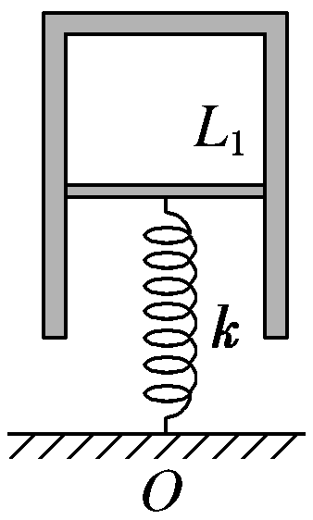
典例2 质量M＝10 kg的缸体与质量m＝4 kg的活塞，封闭一定
质量的理想气体(气体的重力可以忽略)，不漏气的活塞被一劲度系数
k＝20 N/cm的轻弹簧竖直向上举起立于空中，如图所示。环境温度为
T₁＝1 500 K时被封气柱长度L₁＝30 cm，缸口离地的高度为h＝5 cm，若环境温度变化时，缸体有良好的导热性能。已知活塞与缸壁间无摩擦，弹簧原长L₀＝27 cm，活塞横截面积S＝2×10^{－3} m²，大气压强p₀＝1.0×10⁵ Pa，当地重力加速度g取10 m/s²，求环境温度降到多少时气缸着地，温度降到多少时能使弹簧恢复原长。

Slide 24
[答案] 1 250 K 480 K

Slide 25
应用理想气体状态方程解题的一般思路
(1)确定研究对象(某一部分气体)，明确气体所处系统的力学状态。
(2)弄清气体状态的变化过程。
(3)确定气体的初、末状态及其状态参量，并注意单位的统一。
(4)根据题意，选用理想气体状态方程求解。若非纯热学问题，还要综合应用力学等有关知识列辅助方程。
(5)分析讨论所得结果的合理性及其物理意义。

Slide 26
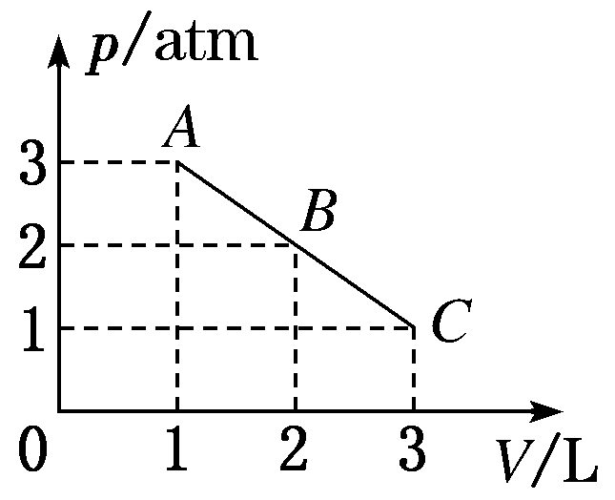
[集训提能]
1．一定质量的理想气体，由状态A(1,3)沿直线AB变化到C(3,1)，如图所
示，气体在A、B、C三个状态中的温度之比是 ( )
A．1∶1∶1
B．1∶2∶3
C．3∶4∶3
D．4∶3∶1
答案：C

Slide 27
2．在高空飞行的客机上某乘客喝完一瓶矿泉水后，把瓶盖拧紧。下飞机后发现矿泉水瓶变瘪了，机场地面温度与高空客舱内温度相同。由此可判断，高空客舱内的气体压强________(选填“大于”“小于”或“等于”)机场地面大气压强；从高空客舱到机场地面，矿泉水瓶内气体的分子平均动能________(选填“变大”“变小”或“不变”)。
答案：小于 不变

Slide 28
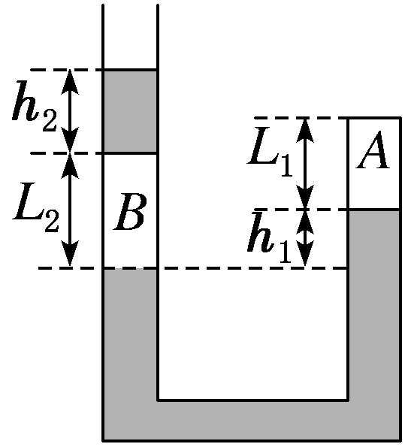
3．(2024·广州高二阶段练习)如图所示，一粗细均匀且足够长的导热U形管竖直放置在烘烤箱中，右侧上端封闭，左侧上端与大气相通，右侧顶端密封空气柱A的长度为L₁＝24 cm，左侧密封空气柱B的长度为L₂＝30 cm，上方水银柱长h₂＝4 cm，左右两侧水银面高度差h₁＝12 cm。已知大气压强p₀＝76.0 cmHg，大气温度T₁＝300 K。现开启烘烤箱缓慢加热U形管，直到空气柱A、B下方水银面等高。加热过程中大气压保持不变。求：

Slide 29
(1)加热前空气柱A、B的压强各为多少；
(2)空气柱A、B下方水银面等高时烘烤箱的温度T₂(结果保留1位小数)；
(3)加热后，空气柱B上方水银柱上升高度L。
解析：(1)加热前有p_{B}＝p₀＋ρgh₂＝80 cmHg，p_{A}＝p_{B}－ρgh₁＝68 cmHg。

Slide 31

一、培养创新意识和创新思维
(选自人教版教材课后练习)一个足球的容积是2.5 L。用打气筒给这个足球打气，每打一次都把体积为125 mL、压强与大气压相同的气体打进足球内。如果在打气前足球就已经是球形并且里面的压强与大气压相同，打了20次后足球内部空气的压强是大气压的多少倍？你在得出结论时考虑到了什么前提？实际打气时的情况能够满足你的前提吗？

Slide 32
答案：见解析

Slide 33
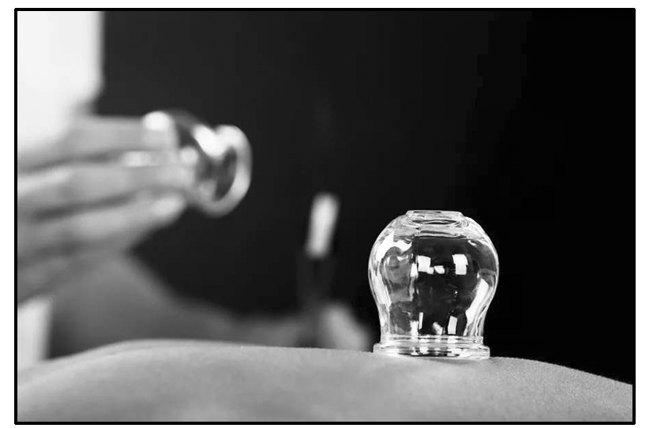
二、注重学以致用和思维建模
1. “拔火罐”是我国传统医学的一种治疗手段。操作时，医生用点燃的
酒精棉球加热一个小罐内的空气，随后迅速把小罐倒扣在需要治疗的
部位，冷却后小罐便紧贴在皮肤上(如图)。设加热后小罐内的空气温
度为80 ℃，当时的室温为20 ℃，大气压为标准大气压，小罐开口部位的直径请按照片中的情境估计。当罐内空气变为室温时，小罐对皮肤的压力大概有多大？不考虑因皮肤被吸入罐内导致空气体积变化的影响。
解析：“拔火罐”时气体发生等容变化
初态：p₁＝p₀，T₁＝(80＋273)K＝353 K
末态：T₂＝(20＋273)K＝293 K

Slide 34
答案：163 N

Slide 36
答案：－5.7～47.8 ℃

Slide 37


“课时跟踪检测”见“课时跟踪检测（六）”
(单击进入电子文档)

Slide 38


